Slide 1
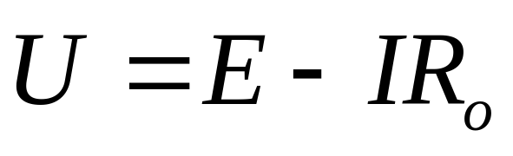
电源的两种模型
主要讲有源元件中的两种电源：电压源和电流源。
1.电压源
电压源模型
伏安特性
I
U
E
R_{O}
U
+
E
-
I
R_{o}越大
斜率越大

Slide 2
理想电压源 （恒压源）: R_{O}= 0 时的电压源.
I
a
U_{ab}
伏安特性
+
E
E
U_{ab}
_
I
b
特点：(1）输出电 压不变，其值恒等于电动势。
即 U_{ab} ≡ E；
（2）电源中的电流由外电路决定。

Slide 3
恒压源中的电流由外电路决定
I
a
+
R₁
R₂
E
U_{ab}
2Ω
_
2Ω
b
例
设: E=10V
则：
当R₁接入时 ： I=5A
当R₁ R₂ 同时接入时： I=10A

Slide 4
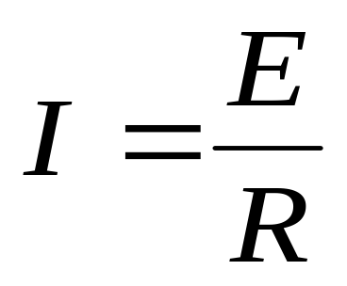
恒压源特性小结
I
a
+
R
E
_
b
U_{ab}
E
恒压源特性中不变的是：_____________
I
恒压源特性中变化的是：_____________
外电路的改变
_________________ 会引起 I 的变化。
大小
I 的变化可能是 _______ 的变化，
或者是_______ 的变化。
方向

Slide 5
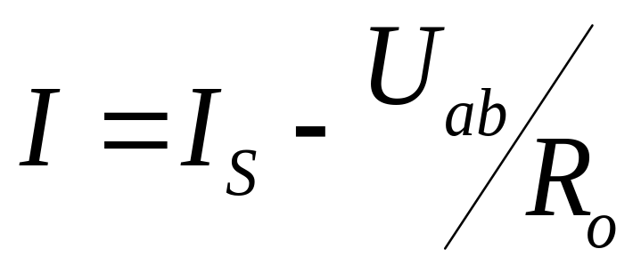
2. 电流源
I
a
U_{ab}
电流源模型
R_{O}
外特性
U_{ab}
R_{O}
I_{S}
I_{s}
I
b
R_{O}越大
特性越陡

Slide 6
理想电流源 （恒流源): R_{O}=∞ 时的电流源.
I
a
U_{ab}
伏
安
特
性
U_{ab}
I_{s}
I
b
I_{S}
特点：（1）输出电流不变，其值恒等于电
流源电流 I_{S}；
（2）输出电压由外电路决定。

Slide 7
恒流源两端电压由外电路决定
I
I_{s}
U
R
例
设: I_{S}=1 A
则:
R=1 Ω 时， U =1 V
R=10 Ω 时， U =10 V

Slide 8
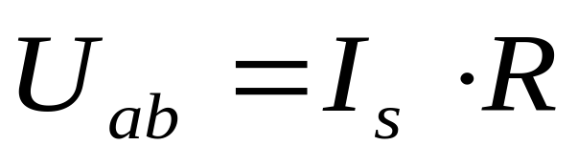
恒流源特性小结
a
I
I_{s}
U_{ab}
R
b
I_{s}
恒流源特性中不变的是：_____________
U_{ab}
恒流源特性中变化的是：_____________
外电路的改变
_________________ 会引起 U_{ab} 的变化。
大小
U_{ab}的变化可能是 _______ 的变化，
或者是 _______的变化。
方向

Slide 9
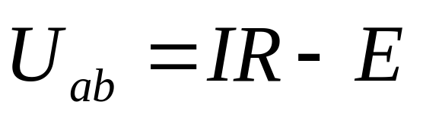
例
I
R
电压源中的电流
如何决定？电流
源两端的电压等
于多少？
a
_
I_{s}
U_{ab}=?
E
+
b
原则：I_{s}不能变，E 不能变。
电压源中的电流 I= I_{S}
恒流源两端的电压

Slide 10
恒压源与恒流源特性比较
恒压源
恒流源
I
I
a
a
不 变 量
U_{ab} = E
（常数）
I = I_{s}
（常数）
+
U_{ab}
I_{s}
U_{ab}
_
E
b
b
U_{ab}的大小、方向均为恒定，
外电路负载对 U_{ab} 无影响。
I 的大小、方向均为恒定，
外电路负载对 I 无影响。
输出电流 I 可变 -----
I 的大小、方向均
由外电路决定
端电压U_{ab} 可变 -----
U_{ab} 的大小、方向
均由外电路决定
变 化 量

Slide 11
电压源、电流源及其等效变换
一、理想电源的串、并联等效
a
N为除电压源
a
U_{S}
U_{S}
N
外的任意元件
b
b
a
U_{S1}
U_{S}=U_{S1}+ U_{S2}+ U_{S3}
a
U_{S}
U_{S2}
b
U_{S3}
b
理想电压源的串联等效

Slide 12
a
a
I_{S}
N为除电流源
I_{S}
外的任意元件
N
b
b
a
a
I_{S}= I_{S1}+ I_{S2}+ I_{S3}
I_{S1}
I_{S2}
I_{S3}
I_{S}
b
b
理想电流源的并联等效

Slide 13
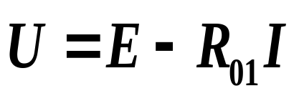
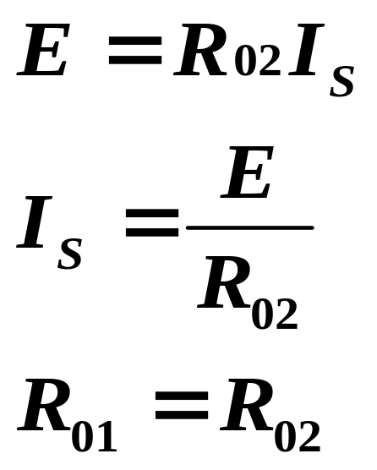
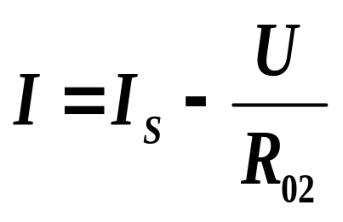
二、两种电源模型之间的等效
I
a
R_{o1}
U
+
E
-
b
I
a
U =I_{S} R₀₂ - IR₀₂
I_{S}
R_{o2}
U
b
是电压源电流源的变换条件

Slide 14
注意：
1） 、电压源、电流源等效关系是对外电路而言的，电路的内部是不等效的。
2）、电压源、电流源等效变换时，电激流I_{S}和电动势E的参考方向要一致。
3）、理想电压源和理想电流源之间不能等效变换。
4）、与理想电压源并联的元件不影响电压源的外特性。与理想电流源串联的元件不影响电流源的外特性。
例

Slide 15
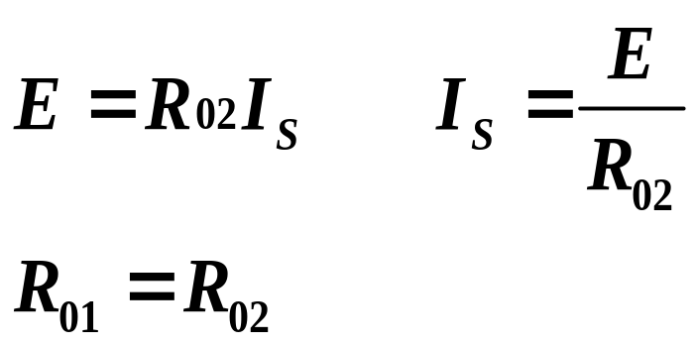
电路如图，求 I=？
-
+
解：
I
10Ω
30V
6Ω
3Ω
16Ω
5A
6Ω
?
-
+
I
-
+
3Ω
30V
I
30V
-
+
16Ω
3Ω
16Ω
15V
6Ω
5A
6Ω

Slide 16
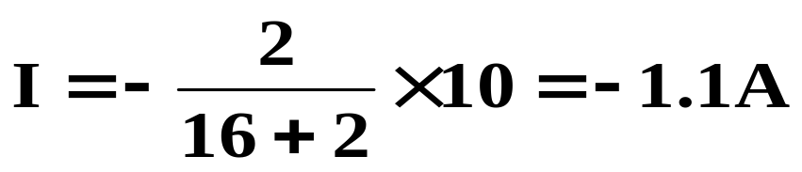
-
+
30V
3Ω
16Ω
5A
6Ω
I
I
5A
3Ω
6Ω
16Ω
10A
2Ω
16Ω
5A

